Slide 1
Herstelsysteem ramen
Door:
Jelte Boumans

Slide 2
Inhoud
Projectbeschrijving
Hardware analyse
Software analyse
Stand van zaken
Te doen

Slide 3
Projectbeschrijving

Slide 4
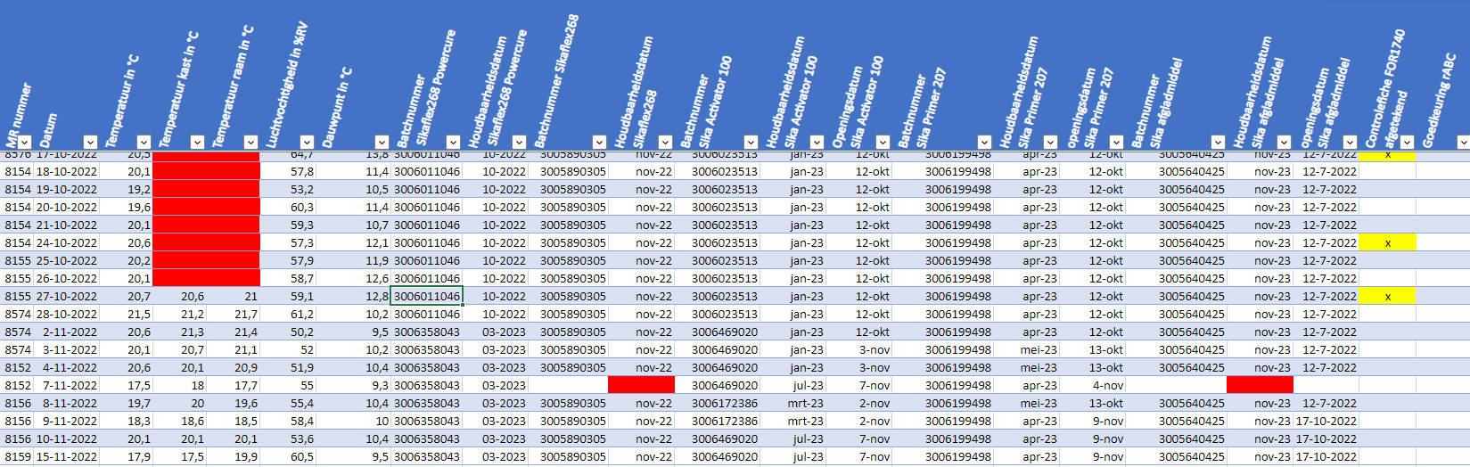
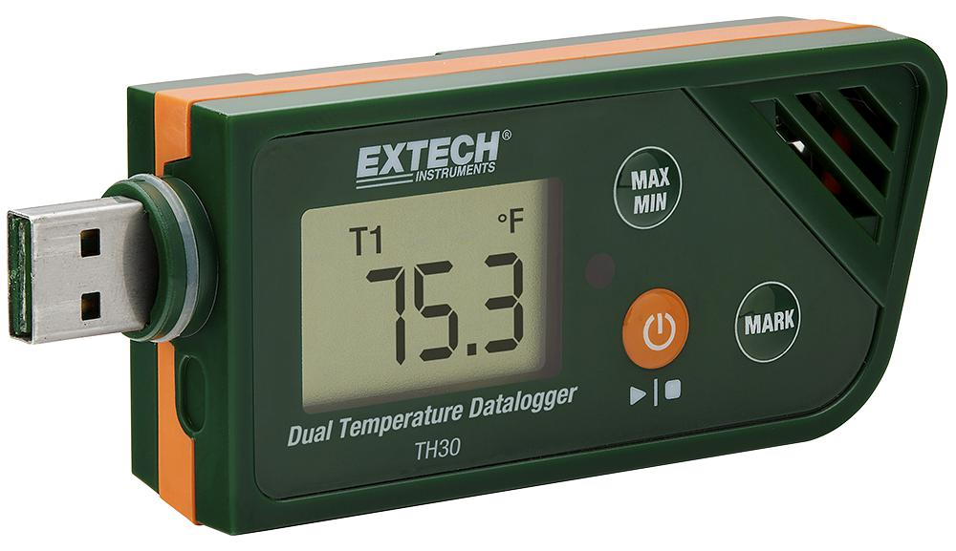
Beschrijving
Hardware
Firmware
Software

Slide 5
Nodige vaardigheden
Hardware
PCB design (KiCad)
CAD software (Fusion 360)
3D printers
Firmware
Arduino

Slide 6
Nodige vaardigheden
Software
HTML, CSS, JS
jQuery
PHP
Smarty framework

Slide 7
Hardware analyse

Slide 8
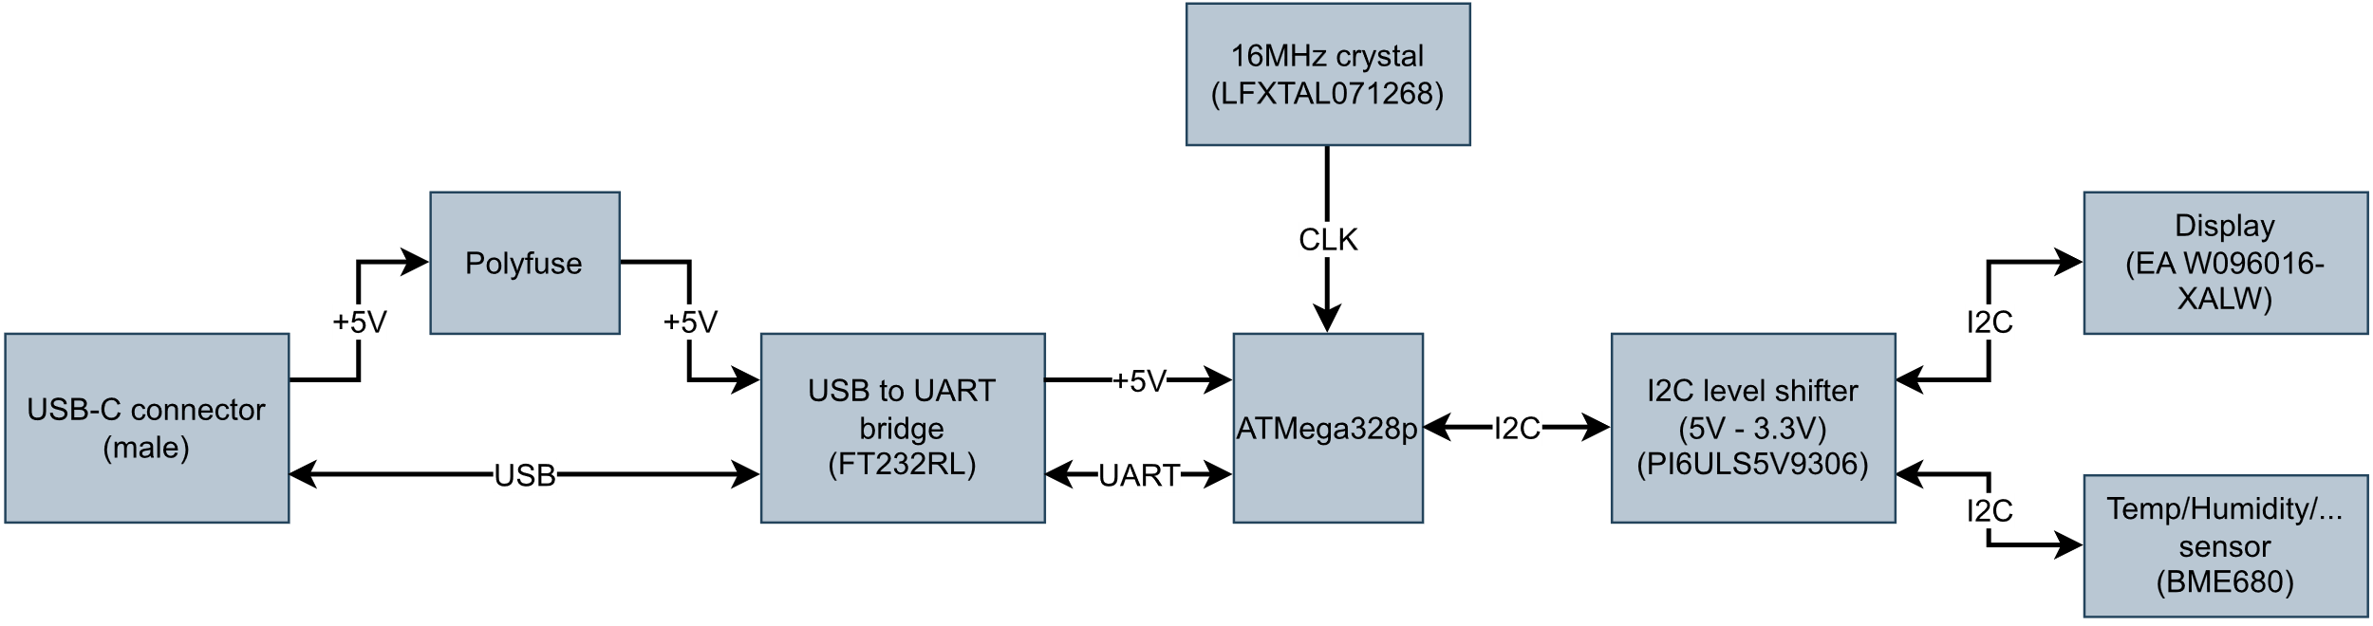
Blokschema

Slide 9
Software analyse

Slide 10
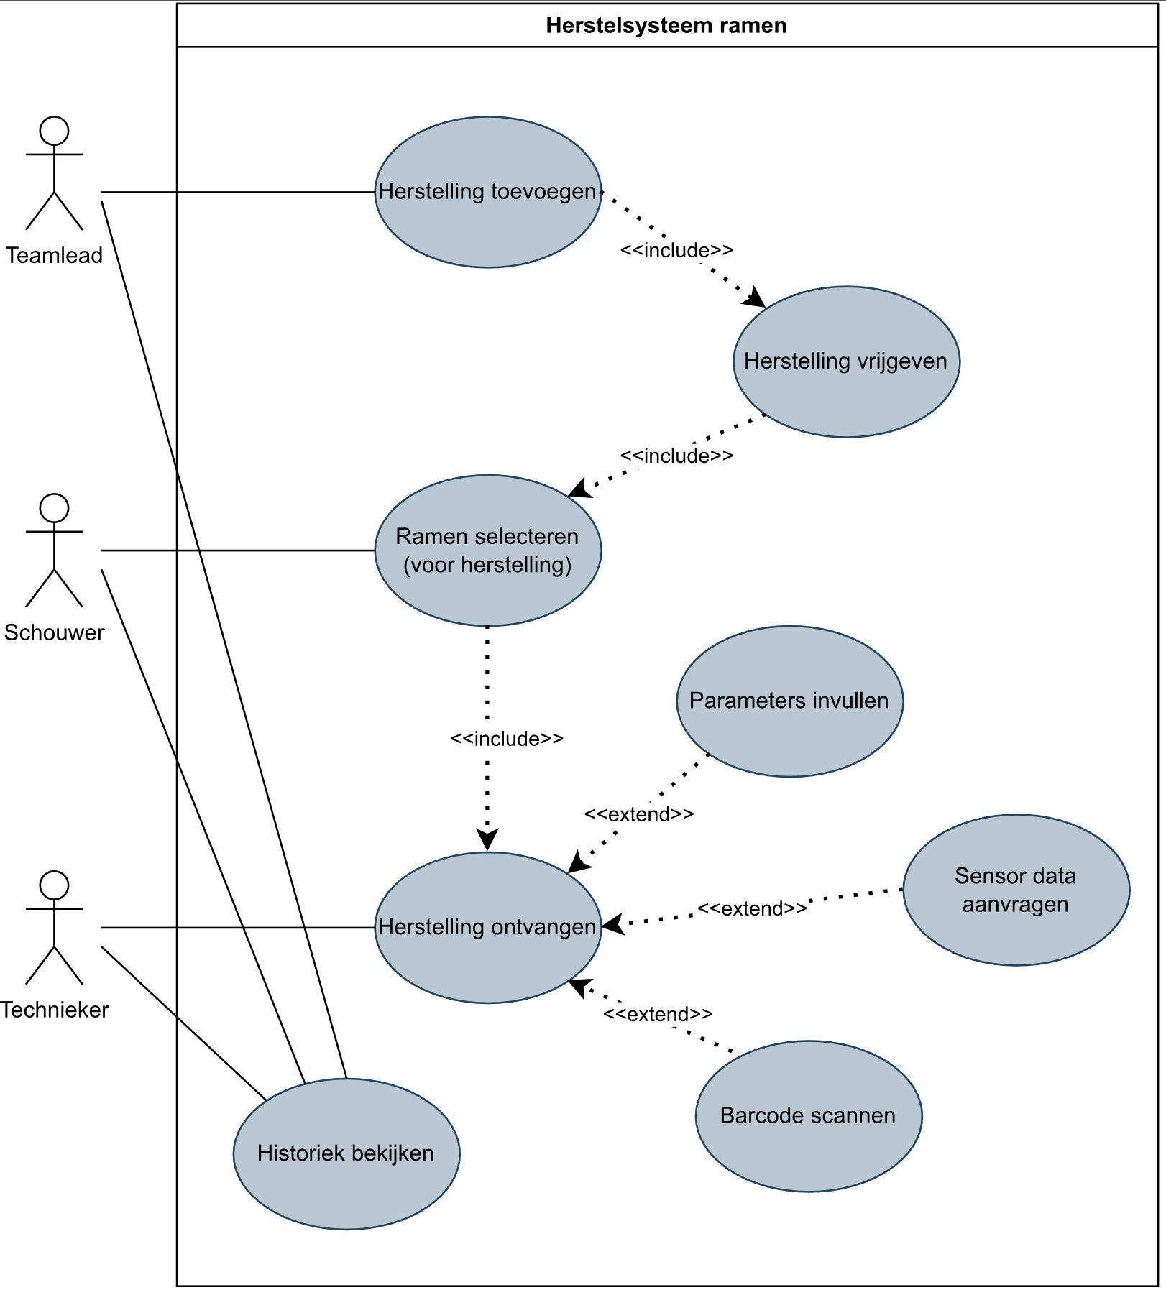
Use case diagram

Slide 11
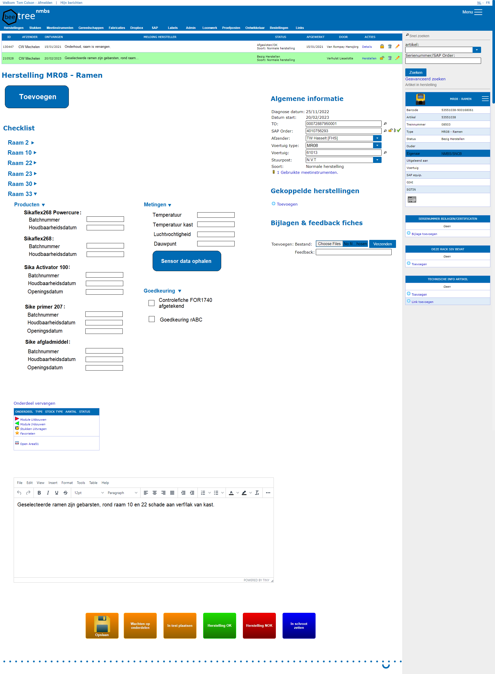
1

Slide 12
Stand van zaken

Slide 13
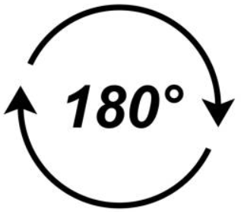
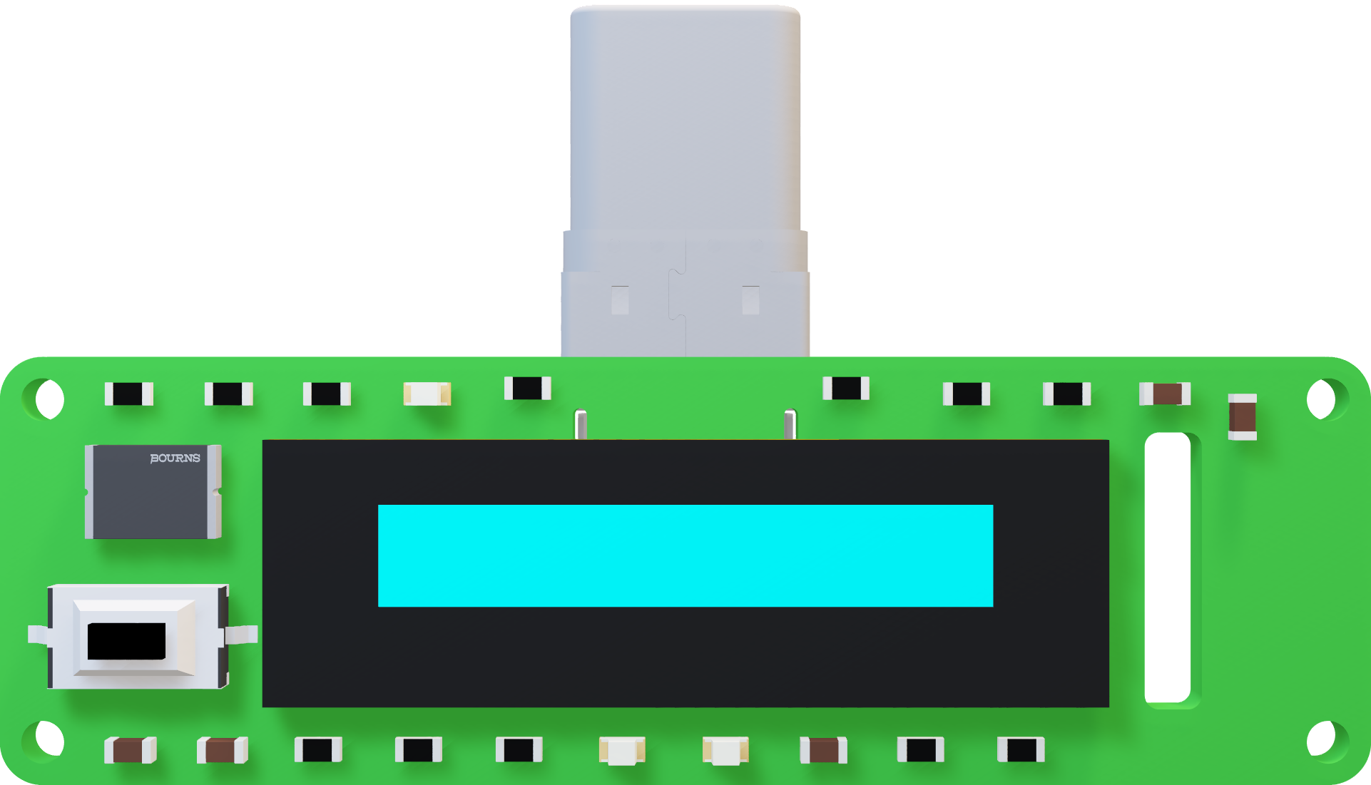
PCB

Slide 14
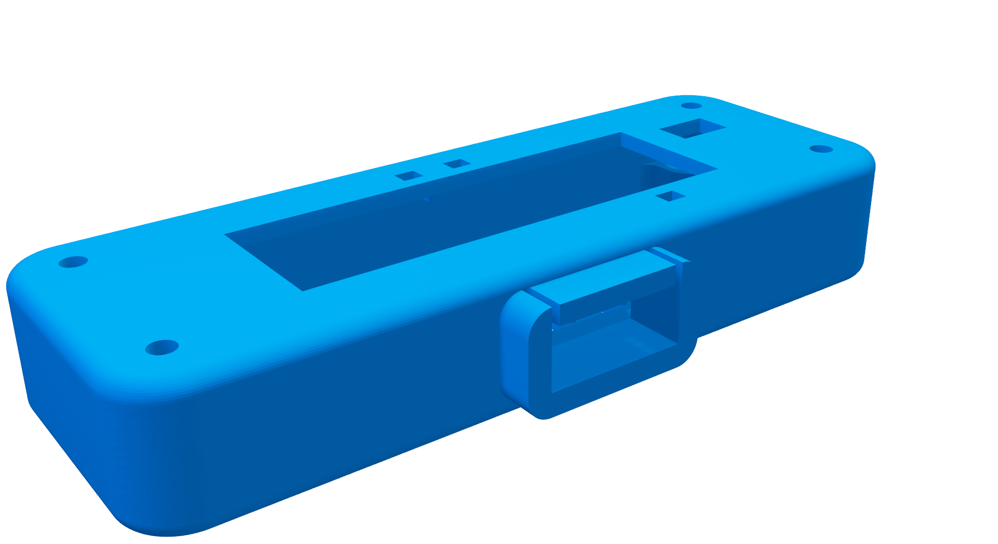
Case

Slide 15
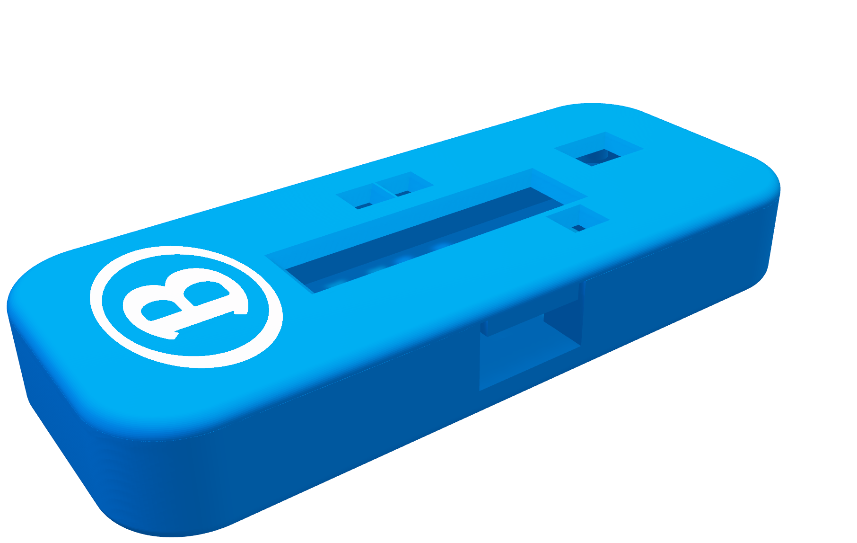
Case

Slide 16
Front-end
Link

Slide 17
Te doen

Slide 18
Todo list
PCB bestukken/solderen
PCB testen/debuggen indien nodig
Firmware schrijven
Back-end schrijven
Verbeteringen front-end

Slide 19
Vragen?

Slide 21
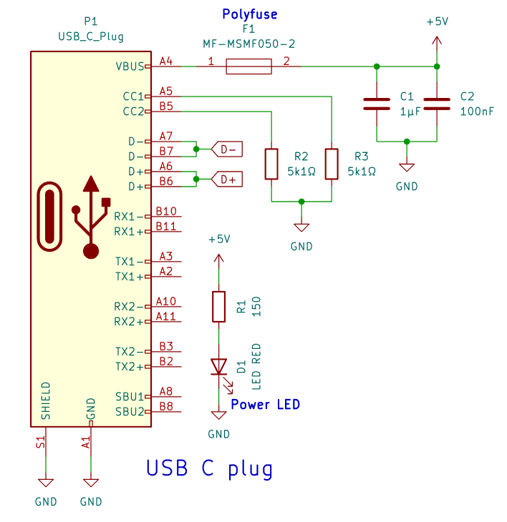
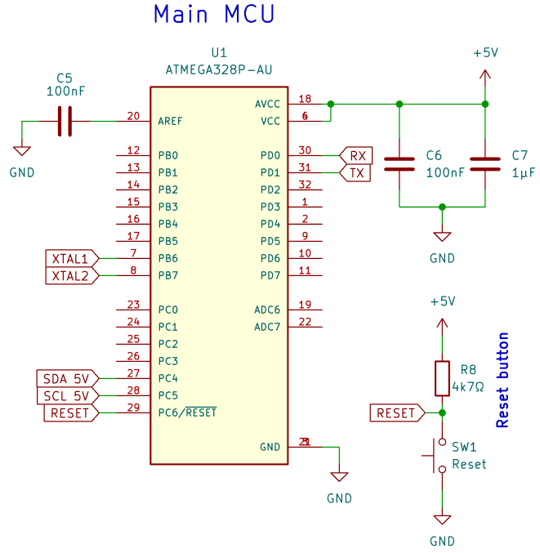
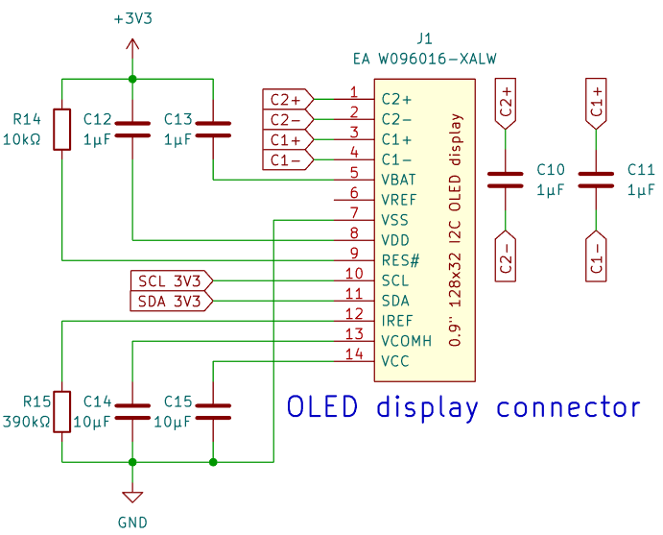
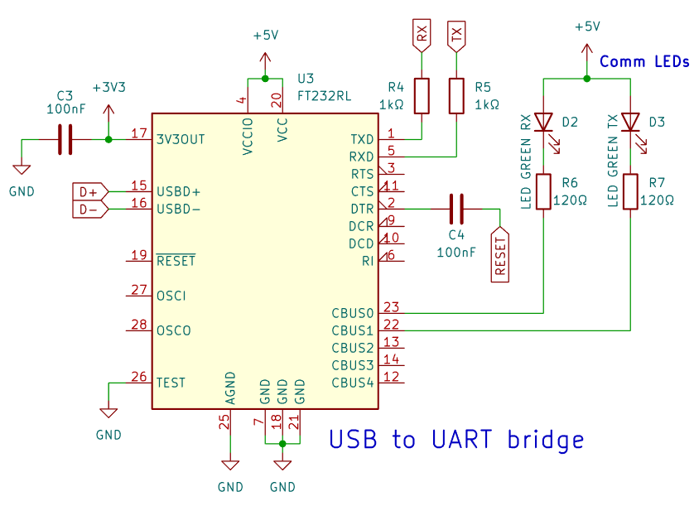
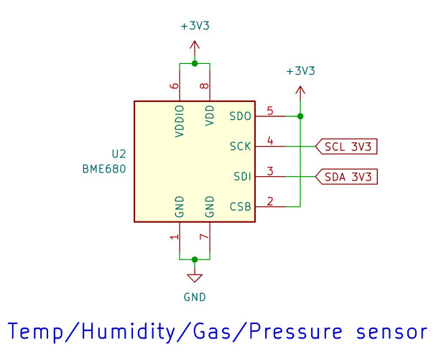
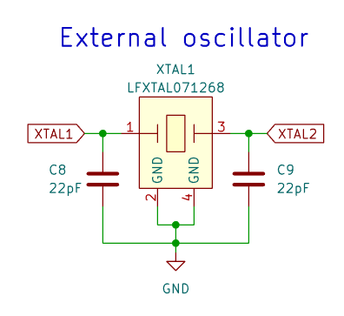
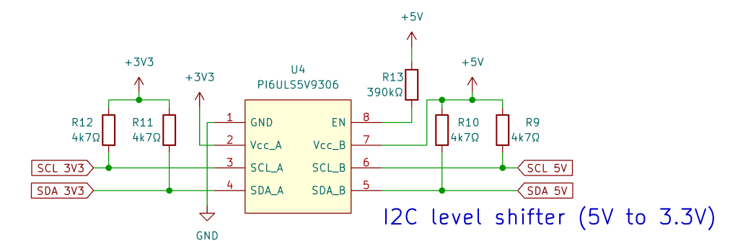
Schema

Slide 22
